Slide 1
SSAFY 관통 프로젝트
SSAFY
팀장 : 김민식
팀원 : 김용범
XP릭스

Slide 2

ㄴ
CSS 너무 어렵다..
한학기 고생하셨습니다 여러분~
1
팀원 소개 및 업무 분담 내역
목차
2
목표 서비스 구현 및 실제 구현 정도
3
전체적인 기술 설명
4
느낌점 및 후기

Slide 4
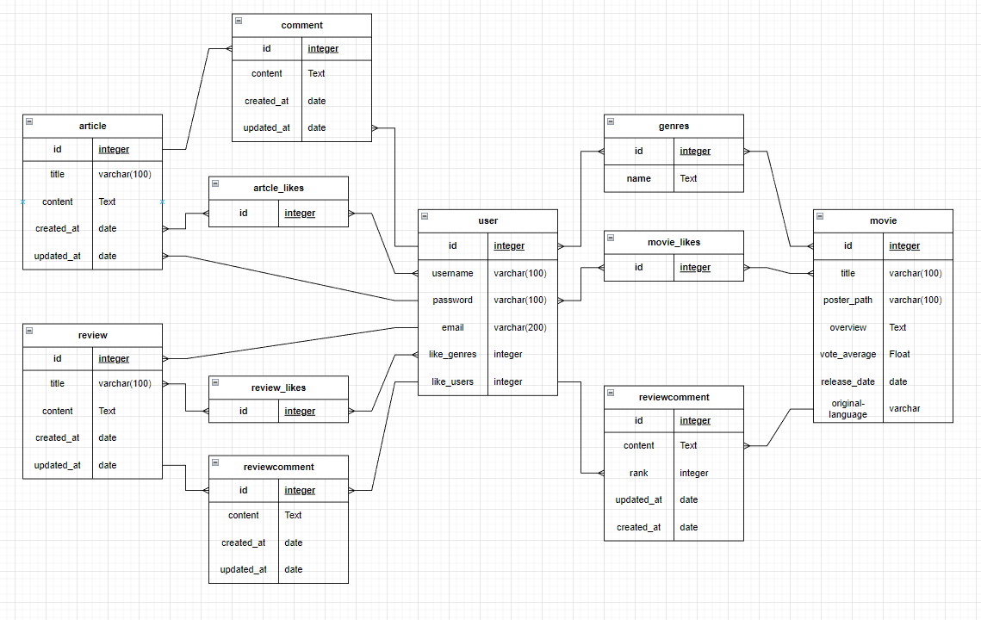
ERD

Slide 5
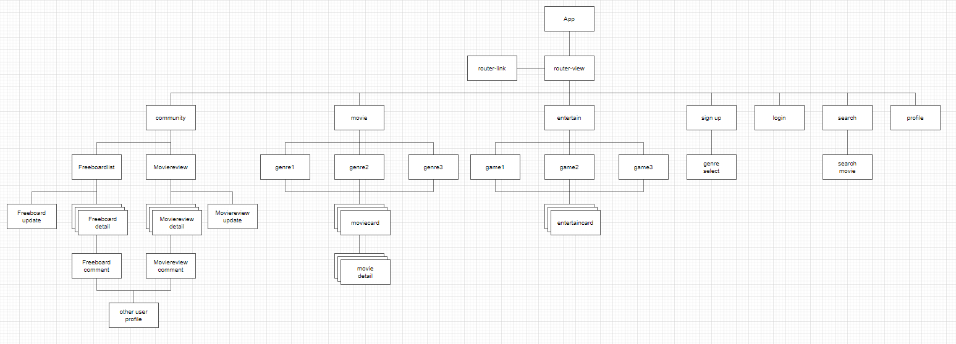
COMPONENT

Slide 6

기존의 문구 또는 영감을 주는 인용구를 작성하세요
크레딧 또는 인용 출처를 입력하세요

Slide 7



주제나 생각을 입력하세요
요점을 입력하세요
토론하고 싶은 내용을 간략하게 서술하세요.
요점을 입력하세요
토론하고 싶은 내용을 간략하게 서술하세요.
요점을 입력하세요
토론하고 싶은 내용을 간략하게 서술하세요.

Slide 8

주제나 생각을 입력하세요
토론하고 싶은 내용을 간략하게 서술하세요.
안건 페이지로 돌아가기

Slide 9
주제나 생각을 입력하세요
50
40
30
20
토론하고 싶은 내용을 간략하게 서술하세요.
10
0
항목 1
항목 2
항목 3
항목 4
항목 5

Slide 10


요점을 입력하세요
토론하고 싶은 내용을 간략하게 서술하세요.
주제나 생각을 입력하세요
요점을 입력하세요
토론하고 싶은 내용을 간략하게 서술하세요.

Slide 11
7명 중 7명
사용한 통계에 대한 설명을 추가하세요.
100%
7백만 명
사용한 통계에 대한 설명을 추가하세요.
사용한 통계에 대한 설명을 추가하세요.

Slide 12
요점을 입력하세요
논의하려는 내용에 관해 자세히 설명하세요.
01
요점을 입력하세요
논의하려는 내용에 관해 자세히 설명하세요.
02
주제나 생각을 입력하세요
요점을 입력하세요
논의하려는 내용에 관해 자세히 설명하세요.
03
요점을 입력하세요
논의하려는 내용에 관해 자세히 설명하세요.
04

Slide 13
주제나 생각을 입력하세요
안건 페이지로 돌아가기
열 이름을 입력하세요
텍스트를 추가하려면 두 번 클릭하세요
열 이름을 입력하세요
열 이름을 입력하세요
열 이름을 입력하세요
열 이름을 입력하세요

Slide 14



요점을 입력하세요
논의하려는 내용에 관해 자세히 설명하세요.
요점을 입력하세요
논의하려는 내용에 관해 자세히 설명하세요.
주제나 생각을 입력하세요
요점을 입력하세요
논의하려는 내용에 관해 자세히 설명하세요.
요점을 입력하세요
논의하려는 내용에 관해 자세히 설명하세요.

Slide 15
주제나 생각을 입력하세요
토론하고 싶은 내용을 간략하게 서술하세요.
항목 5
20%
항목 1
20%
항목 4
20%
항목 2
20%
항목 3
20%

Slide 16

주제나 생각을 입력하세요
토론하고 싶은 내용을 간략하게 서술하세요.

Slide 17

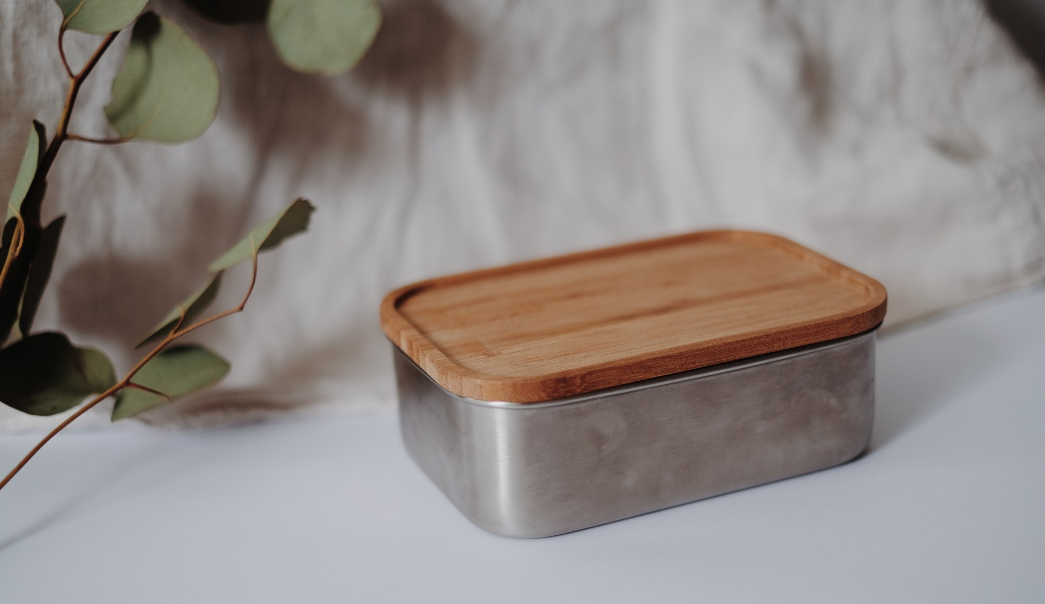
감사합니다!
안건 페이지로 돌아가기
여기에 마무리 인사나 행동 유도 메시지를 삽입하세요.

Slide 18
자료 페이지
Canva 프레젠테이션에
이 디자인 자료를 사용해 보세요. 즐겁게 디자인하세요!
프레젠테이션을 하기 전에 이 페이지를 삭제하는 일을 잊지 마세요.

Slide 19
B
흐릿한 효과
C
꽃가루 효과
자료 페이지
Canva 프레젠테이션으로 놀랍고 즐거운 발표를 경험해 보세요!
발표 모드에서 다음의 키를 눌러 보세요!
D
드럼 소리 효과
O
물방울 효과
Q
음소거
프레젠테이션을 하기 전에 이 페이지를 삭제하는 일을 잊지 마세요.
U
발표하기
#
타이머 설정은 0~9까지의 숫자를 누르세요

